Slide 1
SEKRETARIAT
KELOMPOK KERJA NASIONAL TIM PENGENDALIAN INFLASI DAERAH
(POKJANAS TPID)
RAPAT TPID KOTA TANGERANG SELATAN TAHUN 2016
GAMBARAN PROGRAM KERJA TPID
TANGERANG SELATAN, 30 MARET 2016

Slide 2
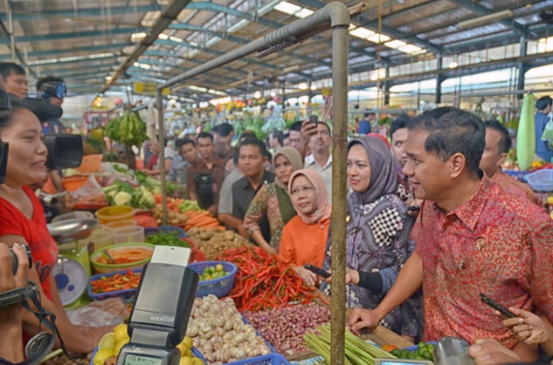
Menteri Perdagangan RI Gita Wirjawan bersama Walikota Tangerang Selatan Airin Rachmi Diany, serta Direktur Jenderal Perdagangan Dalam Negeri (PDN) Srie Agustina, mengunjungi Pasar Modern BSD, Tangerang Selatan, Banten, (April 2013).
STRUKTUR MATERI
HAL-HAL YANG HARUS DIPERHATIKAN DALAM PENYUSUNAN PROGRAM KERJA TPID
TAHAP I : PENERAPAN RISK MANAGEMENT SYSTEM
TAHAP II : PENYUSUNAN PROGRAM KERJA JANGKA PENDEK DAN JANGKA MENENGAH
TAHAP III : ALOKASI ANGGARAN

Slide 3

→ → → → → → → → → →
DUKUNGAN KUAT
PIMPINAN DAERAH
ANGGARAN YG TEPAT, SEHAT
& BERKESINAMBUNGAN
PENTING
DIPERHATIKAN
DALAM PENYUSUNAN
PROGRAM KERJA
TPID
BEST PRACTICE
PROGRAM KERJA TPID
KOORDINASI YANG BERKESINAMBUNGAN (SKPD & DAN INSTITUSI LAIN)
PROGRAM KERJA
YANG EFEKTIF
KOMUNIKASI PUBLIK
YANG EFEKTIF
DUKUNGAN INTENSIF
BANK INDONESIA SETEMPAT

Slide 4
DUKUNGAN KUAT PIMPINAN DAERAH
ANGGARAN YG TEPAT, SEHAT & BERKESINAMBUNGAN
KOMUNIKASI PUBLIK : TALKSHOW, IKLAN LAYANAN MASYARAKAT, SIDAK PASAR
MOU KERJASAMA ANTAR DAERAH (KAD)
MEMIMPIN RAKOR TPID (KADIS PASTI IKUT RAPAT & BIASANYA ADA WARTAWAN
PERATURAN DAERAH / PERATURAN WALIKOTA (LANGUSNG & TIDAK LANGSUNG)
ANGGARAN PENDUKUNG KEGIATAN (RAPAT, KUNJUNGAN LAPANGAN, TIM, KOMUNIKASI PUBLIK, KAD)
ANGGARAN PADA SKPD SESUAI TUPOKSI MASING-MASING : INFRASTRUKTUR (PASAR, GUDANG), OPERASI PASAR, PERMBERDAYAAN UKM, RASKIN, DLL)
DASAR HUKUM YANG MELANDASI : MUSREMBANGDA, RPJMD, RKPD, PERDA/PERWALI
KOORDINASI YANG BERKESINAMBUNGAN
PROGRAM KERJA YANG EFEKTIF
ADANYA PERAN AKTIF SKPD DAN INSTITUSI LAIN (IDEALNYA ‘DIIKAT’ DALAM TIM)
DINAS PERINDAG : INSPEKSI GUDANG, PEMBANGUNAN DAN REVITALISASI GUDANG DAN PASAR, PRICE TAGGING, KAD, DATA DAN INFORMASI HARGA
DINAS PERTANIAN : GARDA UTAMA DALAM KAD BESAMA BUMD (JIKA ADA)
DINAS PU : GARDA UTAMA DALAM KERJASAMA ANTAR DAERAH
DINAS SOSIAL, : RASKIN, OP
DINAS PERHUBUNGAN : PENGAMANAN JALUR DISTRIBUSI, PEMANTAUAN ONGKOS ANGKUT
BAPPEDA : PENYUSUNAN PROGRAM DAN ALOKASI ANGGARAN
BULOG : OP, KAD, PERGUDANGAN, RASKIN
AKADEMISI : KAJIAN, KOMUNIKASI PUBLIK, PENDIDIKAN, MASYARAKAT INVENTARISASI MASALAH
APARAT PENEGAK HUKUM : INSPEKSI GUDANG, OP, PENGAMANAN DISTRIBUSI
DUNIA USAHA : INFORMASI LAPANGAN, INVENTARISASI MASALAH
DIDASARI ATAS HASIL ASSESMENT
MASUK DALAM RKPD DAN RPJMD
ADANYA DUKUNGAN ANGGARAN YANG CUKUP
BERKESINAMBUIGAN
MENDUKUNG ROADMAP PENGENDALIAN INFLASI DAERAH (PROVINSI & NASIONAL )
MENDUKUNG PROGRAM NASIONAL PENGENDALIAN INFLASI (PIHPS)
DUKUNGAN INTENSIF BI SETEMPAT
PEREDARAN UANG
RISK ASSESMENT
PANTAUAN HARGA SECARA PERIODIK SEBAGAI LANDASAN REKOMENDASI TPID
CAPACITY BUILDING
KOORDINASI PELAKSANAAN RAPAT/SOSIALISASI / STUDI BANDING
KOORDINASI PENYUSUNAN LAPORAN
KOMUNIKASI PUBLIK YANG EFEKTIF
SECARA REGULER : PAPAN HARGA DI PASAR, RUNNING TEXT, TALKSHOW, PRESS CONFERENCE /DOORSTOP
SECARA INSIDENTIL : ‘GERTAKAN’ KEPADA PASAR UNTUK MEMINIMALKAN SPEKULASI, KOMUNIKASI MENJELANG PERAYAAN HARI RAYA

Slide 5
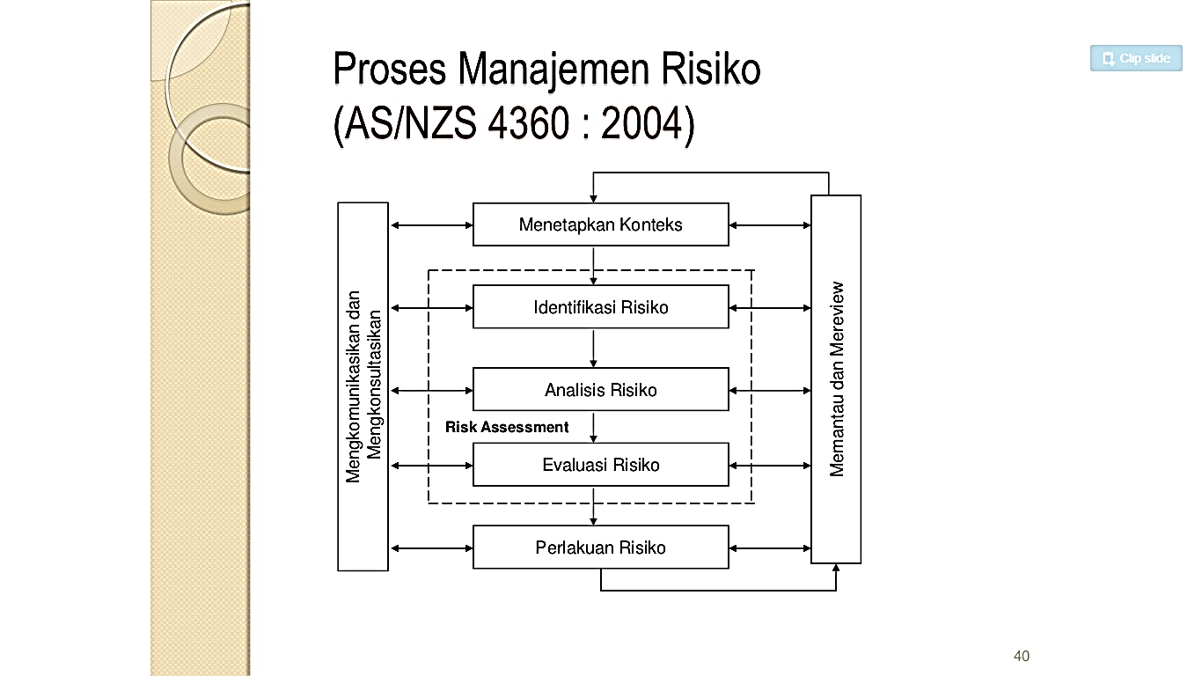
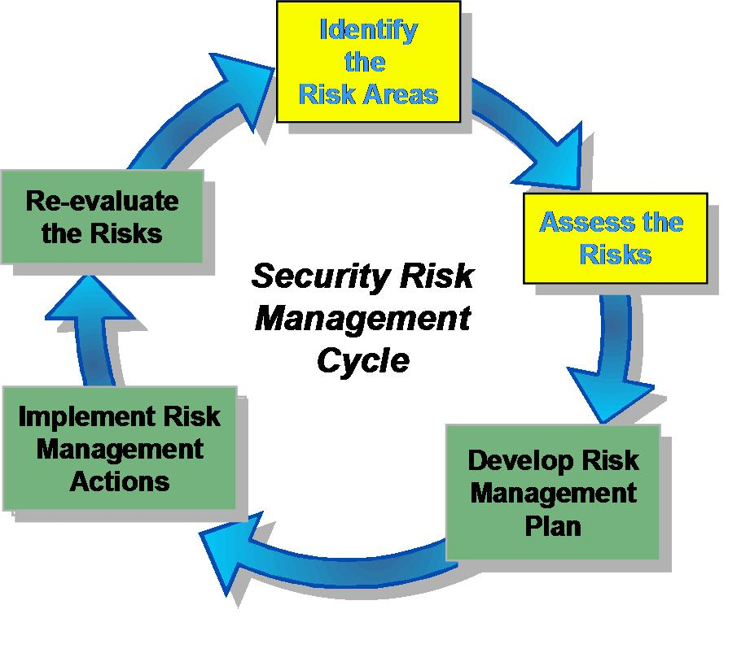
TAHAP I
PENERAPAN
RISK MANAGEMENT SYSTEM

Slide 6
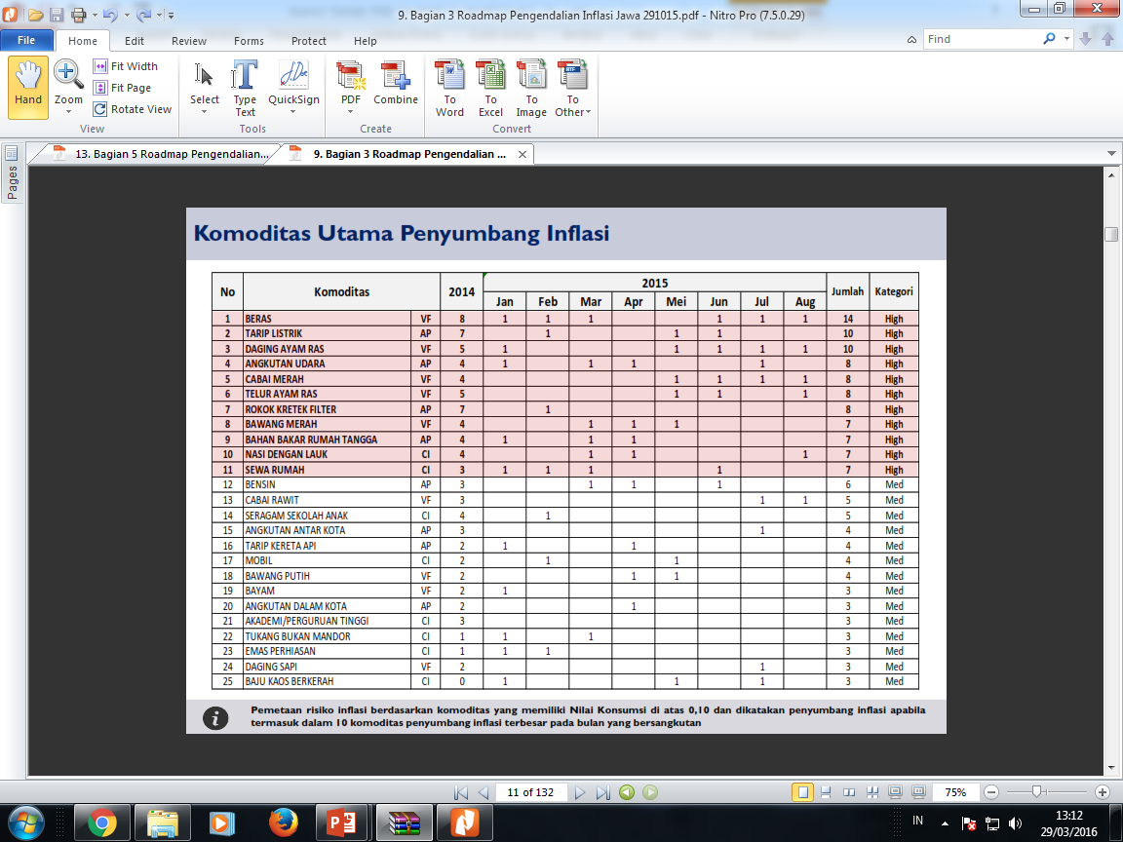
A. ASSESMEN KOMODITAS PENYUMBANG INFLASI DALAM 5-10 TAHUN TERAKHIR
TAHAP I
PENERAPAN
RISK MANAGEMENT SYSTEM
BERAS, CABE, BAWANG, AYAM, DAGING BIASANYA MEMILIKI RESIKO INHEREN TINGGI KARENA PELUANG TERJADINYA TINGGI DAN DAMPAKNYA BESAR KEPADA INFLASI SECARA KESELURUHAN.
KENAIKAN HARGA ENERGI BIASANYA MEMILIKI RESIKO INHEREN SEDANG KARENA PELUANG TERJADINYA RENDAH NAMUN MEILIKI DAMPAKNYA BESAR KEPADA INFLASI SECARA KESELURUHAN.
RISIKO INHERENT
 |  | DAMPAK
 | TINGKAT | RENDAH | SEDANG | TINGGI
PELUANG | RENDAH | RENDAH | R TO S | SEDANG
 | SEDANG | R TO S | SEDANG | S TO T
 | TINGGI | SEDANG | S TO T | TINGGI
DAPAT DILAKUKAN BERKOORDINASI DENGAN BPS DAN BI PROVINSI BANTEN (SURAT RESMI)
LANGKAH INI DILAKUKAN UNTUK MELIHAT TREND, RESIKO INHERENT (PELUANG TERJADINYA DAN BESARAN DAMPAK KE INFLASI)

Slide 7
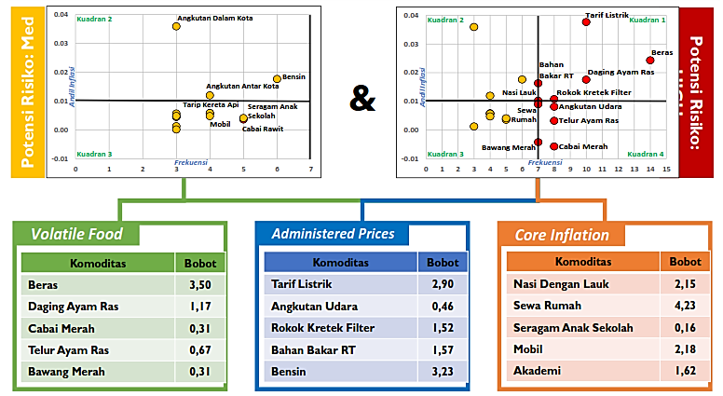
TAHAP I
PENERAPAN
RISK MANAGEMENT SYSTEM
B. MENGAWINKAN RESIKO INHERENT DENGAN ‘PILIHAN’ RISK CONTROL SYSTEM
RISIKO AKHIR
 |  | RISIKO INHERENY
 | TINGKAT | RENDAH | SEDANG | TINGGI
RISK CONTROL SYSTEM | KUAT | RENDAH | R TO S | SEDANG
 | SEDANG | R TO S | SEDANG | S TO T
 | LEMAH | SEDANG | S TO T | TINGGI
DAPAT DILAKUKAN BERKOORDINASI DENGAN BI PROVINSI BANTEN
RISK CONTROL SYSTEM PADA DASARNYA MERUPAKAN PILIHAN TINDAKAN-TINDAKAN YANG DAPAT DILAKUKAN DALAM RANGKA MEMINIMALISIR DAMPAK

Slide 8
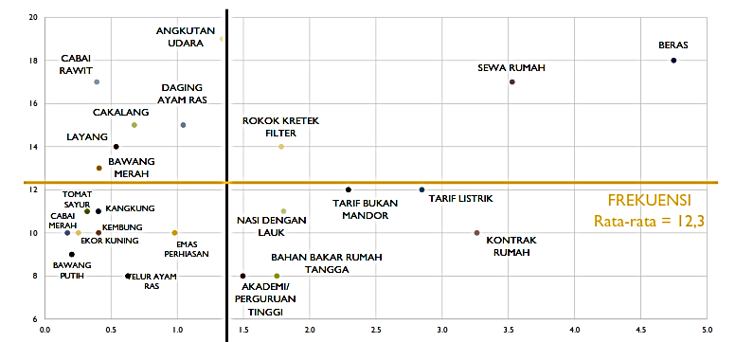
TAHAP I
PENERAPAN
RISK MANAGEMENT SYSTEM
KOMODITAS DIKELOMPOKKAN BERDASARKAN ‘KELASNYA’ ATAU RESIKO AKHIRNYA. HAL INI YANG AKAN MENENTUKAN TINDAKAN MITIGASI RESIKONYA

Slide 9
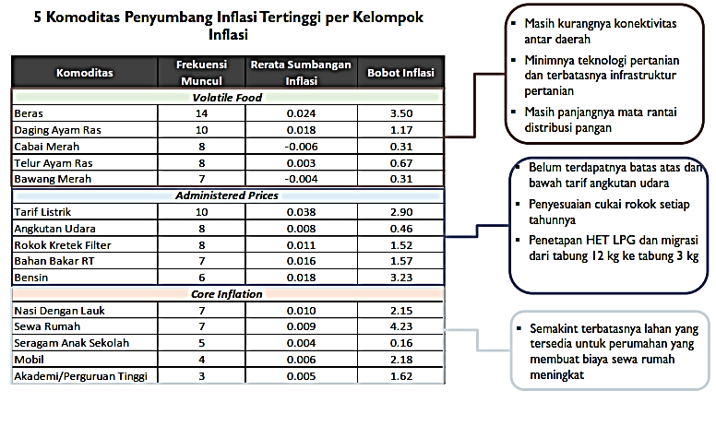
TAHAP I
PENERAPAN
RISK MANAGEMENT SYSTEM

Slide 10
TAHAP I
PENERAPAN
RISK MANAGEMENT SYSTEM
BEBERAPA CONTOH TINDAKAN MITIGASI RESIKO
NO | KOMODITAS | RISIKO AKHIR | MITIGASI RISIKO
1 | BENSIN | TINGGI | MORAL SUASSION MELALUI MEDIA DAN SMS BLAST DAN SIDAK PENIMBUNAN
2 | DAGING SAPI | TINGGI | MEMPERCEPAT PENYELESAIAN RPH MODERN, KAD
3 | JAGUNG MUDA | TINGGI | PENAMBAHAN LUAS TANAM MELALUI OPTIMALISASI RPL MENGGUNAKAN PEKARANGAN RUMAH TANGGA
4 | BAWANG PUTIH | TINGGI | KERJASAMA DENGAN TPID PROVINSI LAIN DALAM RANGKA KAD
5 | BERAS | SEDANG | RASKIN, OPERASI PASAR MEMPERBANYAK BURUNG HANTU UNTUK MENGATASI HAMA TIKUS DAN PERDA PERLINDUNGAN BURUNG HANTU
6 | MINYAK GORENG | SEDANG | OPERASI PASAR DAN PASAR MURAH
7 | ANGKUTAN DALAM KOTA | SEDANG | MENAMBAH FREKUENSI SIDAK KEPATUHAN TARIF OLEH SKPD TERKAIT

Slide 11

TAHAP II
PENYUSUNAN PROGRAM KERJA
JANGKA PENDEK DAN JANGKA MENENGAH
NO | KOMODITAS | RISIKO AKHIR | MITIGASI RISIKO
1 | BENSIN | TINGGI | MORAL SUASSION MELALUI MEDIA DAN SMS BLAST DAN SIDAK PENIMBUNAN
2 | DAGING SAPI | TINGGI | MEMPERCEPAT PENYELESAIAN RPH MODERN, KAD
3 | JAGUNG MUDA | TINGGI | PENAMBAHAN LUAS TANAM MELALUI OPTIMALISASI RPL MENGGUNAKAN PEKARANGAN RUMAH TANGGA
4 | BAWANG PUTIH | TINGGI | KERJASAMA DENGAN TPID PROVINSI LAIN DALAM RANGKA KAD
5 | BERAS | SEDANG | RASKIN, OPERASI PASAR MEMPERBANYAK BURUNG HANTU UNTUK MENGATASI HAMA TIKUS DAN PERDA PERLINDUNGAN BURUNG HANTU
6 | MINYAK GORENG | SEDANG | OPERASI PASAR DAN PASAR MURAH
7 | ANGKUTAN DALAM KOTA | SEDANG | MENAMBAH FREKUENSI SIDAK KEPATUHAN TARIF OLEH SKPD TERKAIT
PROGRAM KERJA JANGKA PENDEK
PROGRAM KERJA JANGKA MENENGAH

Slide 12
PROGRAM KERJA JANGKA PENDEK
TAHAP II
PENYUSUNAN PROGRAM KERJA
JANGKA PENDEK
DAN JANGKA MENENGAH
PROGRAM UTAMA
MELAKSANAKAN DAN MENERAPKAN KONSEP RISK MANAGEMENT PENGENDALIAN INFLASI (YANG BISA JUGA DIGUNAKAN UNTUK MENYUSUN PROGRAM KERJA JANGKA MENENGAH)
MENDORONG DINAS PERINDAG DAN KPW BI BANTEN BERKOORDINASI DALAM RANGKA PENGUMPULAN DATA/INFORMASI HARGA UNTUK MENDUKUNG PIHPS PROVINSI DAN PIHPS NASIONAL
STUDI BANDING KE TPID YANG LEBIH ‘ADVANCED’ : KAB. JEMBER, KOTA MEDAN/TEBING TINGGI
MELAKUKAN UPAYA AWAL KERJASAMA ANTAR DAERAH. HAL INI BISA DILAKUKAN BERKOORDINASI DENGAN KPW BI BANTEN DAN AKADEMISI DENGAN DINAS PERTANIAN SEBAGAI GARDA UTAMA
MENGAWAL PELAKSANAAN OPERASI PASAR DAN OPERASI PASAR MURAH YANG LEBIH TERKOORDINASI (MISALNYA MEMADUKAN DANA APBD DENGAN CSR DUNIA USAHA)
MENGELUARKAN PERDA/PERWALIKOTA TERKAIT PANDUAN OPERASI PASAR
MENGIKUTI RAKORNAS VII TPID DAN RAKORPUSDA DI TAHUN 2016
MELAKSANAKAN KOMUNIKASI PUBLIK YANG DITEMPUH :
RUNNING TEXT BANTEN TV UNTUK MENGINFORMASIKAN HARGA
PENYAMPAIAN INFORMASI HARGA PANGAN STRATEGIS DI BEBERAPA PASAR MELALUI PAPAN
SIARAN PERS (MOMEN HARI RAYA BISA DIMANFAATKAN)
SECARA INTENSIF MELAPORKAN/MENAYANGKAN KEGIATAN DI WEBSITE RESMI TANGSEL
MENYUSUN TIMELINE DAN PIC MENJADI KRUSIAL SETELAH PENYUSUNAN PROGRAM KERJA

Slide 13
PROGRAM KERJA JANGKA PENDEK
TAHAP II
PENYUSUNAN PROGRAM KERJA
JANGKA PENDEK
DAN JANGKA MENENGAH
PROGRAM PENDUKUNG
SK TIM PENGENDALIAN INFLASI YANG SESUAI DENGAN INSTRUKSI MENDAGRI DAN MENGIKUTSERTAKAN INSTANSI PENDUKUNG LAIN : KEPOLISIAN, AKADEMISI DAN KALANGAN DUNIA USAHA (KADIN/APINDO DAERAH)
PENYUSUNAN LAPORAN/NOTA DINAS SECARA PERIODIK KEPADA WALIKOTA DAN TEMBUSAN KEPADA SELURUH KEPALA SKPD TENTANG KEGIATAN DAN INFORMASI TERKAIT PENGENDALIAN INFLASI DI TANGERANG SELATAN UNTUK MENINGKATKAN AWARENESS
PENGIRIMAN SURAT WALIKOTA KEPADA KPW BANK INDONESIA PROVINSI BANTEN UNTUK MEMINTA PENDAMPINGAN SECARA STRATEGIC DAN INTENSIF, UTAMANYA RANGKA PENYEDIAAN ASSESMENT INFLASI DAN SURVEY HARGA SECARA PERIODIK
PENYAMPAIAN LAPORAN TPID UNTUK DISAMPAIKAN KE SEKRETARIAT POKJANAS TPID
PENGISIAN FORMULIR A DAN B DALAM RANGKA PENILAIAN KINERJA TPID NASIONAL
PERSIAPAN PROGRAM KERJA DAN ALOKASI ANGGARAN UNTUK TAHUN 2017
MENGUPAYAKAN RAKOR TPID DIPIMPIN OLEH WALIKOTA, YANG DIHARAPKAN BERFUNGSI :
KICK OFF ‘ERA TINGGAL LANDAS’ KEGIATAN TPID TANGSEL
MENINGKATKAN AWARNESS KADIS
MENYUSUN TIMELINE DAN PIC MENJADI KRUSIAL SETELAH PENYUSUNAN PROGRAM KERJA

Slide 14
TAHAP II
PENYUSUNAN PROGRAM KERJA
JANGKA PENDEK
DAN JANGKA MENENGAH
PROGRAM KERJA JANGKA MENENGAH
MELAKSANAKAN KERJASAMA ANTAR DAERAH
PEMBENTUKAN BUMD YANG MENDUKUNG KERJASAMA ANTAR DAERAH
PENAMBAHAN JUMLAH DAN REVITALISASI PASAR SERTA GUDANG
MENJADI TPID BERPRESTASI DI TAHUN 2017
IMPLEMENTASI PAPAN INFORMASI HARGA DI SELURUH PASAR DI TANGSEL
IMPLEMENTASI CADANGAN PANGAN PEMERINTAH KABUPATEN/KOTA

Slide 15
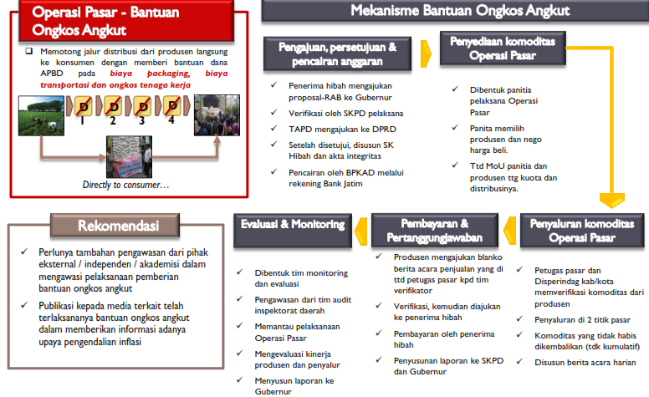
PROGRAM BANTUAN ONGKOS ANGKUT
CONTOH
PROGRAM UNGGULAN
JANGKA MENENGAH
OLEH TPID PROVINSI JAWA TIMUR

Slide 16
TAHAP III
DASAR HUKUM
ALOKASI ANGGARAN
DASAR HUKUM PENYUSUNAN PROGRAM KERJA DAN ALOKASI ANGGARANNYA DALAM RANGKA PENGENDALIAN INFLASI / KETERJANGKAUAN HARGA BARANG/JASA DI DAERAH SUDAH MEMADAI :
UNDANG-UNDANG 18 TAHUN 2012 TENTANG PANGAN
a. Pasal 8
Ayat (1) :
Perencanaan Pangan *) harus terintegrasi dalam rencana pembangunan nasional dan rencana pembangunan daerah
Ayat (3) :
Perencanaan Pangan disusun di tingkat nasional, provinsi, dan kabupaten/kota.
Ayat (3) :
Perencanaan Pangan ditetapkan dalam rencana pembangunan jangka panjang, rencana pembangunan jangka menengah, dan rencana kerja tahunan di tingkat nasional, provinsi, dan kabupaten/kota sesuai dengan ketentuan peraturan perundang-undangan.
* Perencanaan Pangan dilakukan untuk merancang Penyelenggaraan Pangan ke arah Kedaulatan Pangan, Kemandirian Pangan, dan Ketahanan Pangan. Penyerlenggaraan Pangan termasuk perencanaan Pangan, Ketersediaan Pangan, keterjangkauan Pangan dan

Slide 17
UU NO.23 TAHUN 2014 TENTANG PEMERINTAHAN DAERAH
TAHAP III
DASAR HUKUM
ALOKASI ANGGARAN
URUSAN PEMERINTAH KONKUREN
WAJIB
PILIHAN
PELAYANAN DASAR
TIDAK TERKAIT PELAYANAN DASAR
KELAUTAN DAN PERIKANAN;
PARIWISATA;
PERTANIAN;
KEHUTANAN;
ESDM;
PERDAGANGAN;
PERINDUSTRIAN;
TRANSMIGRASI.
PENDIDIKAN
KESEHATAN
PEKERJAAN UMUM & PENATAAN RUANG
SOSIAL
PERUMAHAN RAKYAT & KAWASAN PEMUKIMAN
KETENTERAMAN, KETERTIBAN UMUM, & PERLINDUNGAN MASYARAKAT
SOSIAL
TENAGA KERJA;
PEMBERDAYAAN PEREMPUAN & PELINDUNGAN ANAK;
PANGAN;
PERTANAHAN;
LINGKUNGAN HIDUP;
ADMINISTRASI KEPENDUDUKAN DAN PENCATATAN SIPIL;
PEMBERDAYAAN MASYARAKAT DAN DESA;
PENGENDALIAN PENDUDUK DAN KELUARGA BERENCANA;
PERHUBUNGAN;
KOMUNIKASI DAN INFORMATIKA;
KOPERASI, USAHA KECIL, DAN MENENGAH;
PENANAMAN MODAL;
KEPEMUDAAN DAN OLAH RAGA;
STATISTIK;
PERSANDIAN;
KEBUDAYAAN;
PERPUSTAKAAN; DAN
KEARSIPAN
BEBERAPA PERATURAN TURUNAN TERKAIT :
PERATURAN PEMERINTAH NOMOR 38 TAHUN 2007 TENTANG PEMBAGIAN URUSAN PEMERINTAHAN ANTARA PEMERINTAH, PEMERINTAHAN DAERAH PROVINSI DAN PEMERINTAHAN DAERAH KABUPATEN/KOTA
PERATURAN MENTERI DALAM NEGERI YANG TERKAIT DENGAN PEDOMAN PENGELOLAAN KEUANGAN DAERAH

Slide 18

TERIMA KASIH
SEKRETARIAT POKJANAS TPID
COPYRIGHT 2016

Slide 19
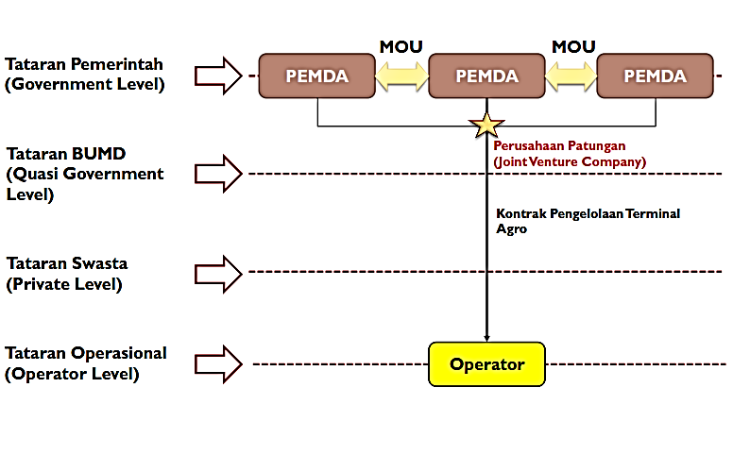
LAMPIRAN I
SKEMA
KERJASAMA
ANTAR DAERAH
LEVEL PEMERINTAH

Slide 20
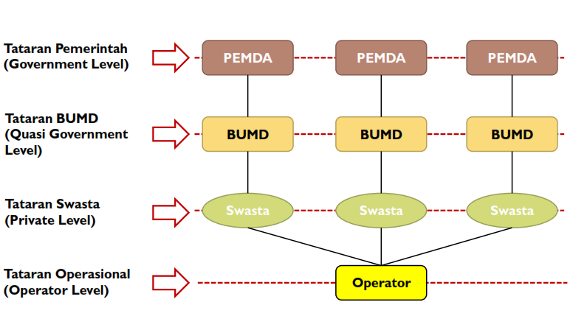
LAMPIRAN I
SKEMA
KERJASAMA
ANTAR DAERAH
LEVEL KERJASAMA

Slide 21
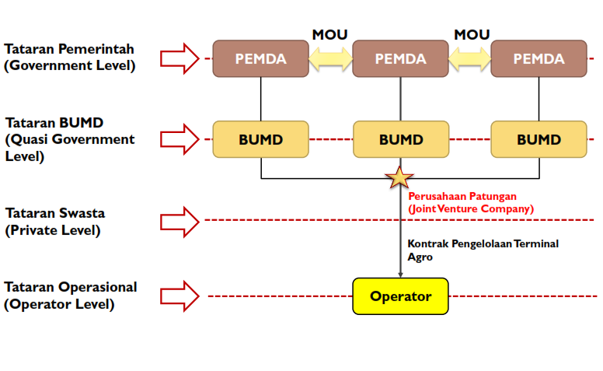
LAMPIRAN I
SKEMA
KERJASAMA
ANTAR DAERAH
LEVEL KUASI PEMERINTAH

Slide 22
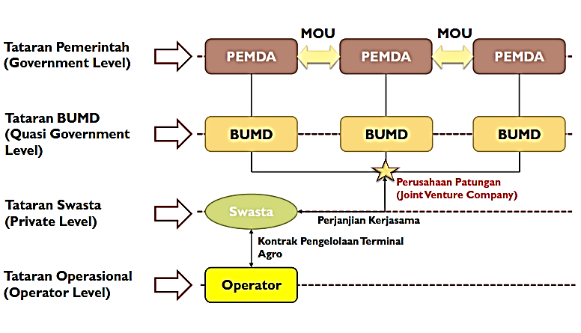
LAMPIRAN I
SKEMA
KERJASAMA
ANTAR DAERAH
KERJAMA MELIBATKAN SWASTA

Slide 23
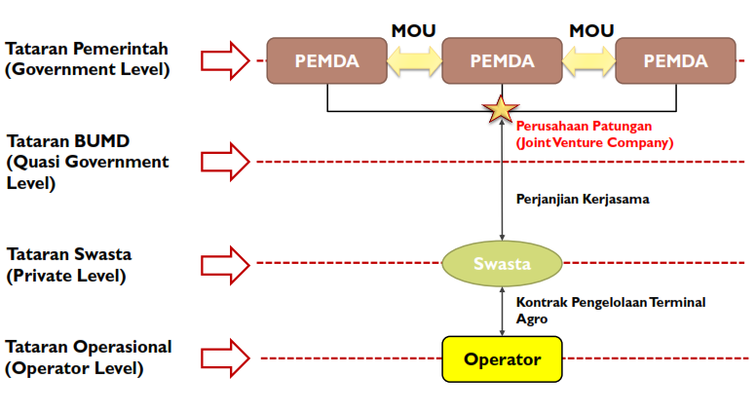
LAMPIRAN I
SKEMA
KERJASAMA
ANTAR DAERAH
KERJAMA MODEL PPP

Slide 24


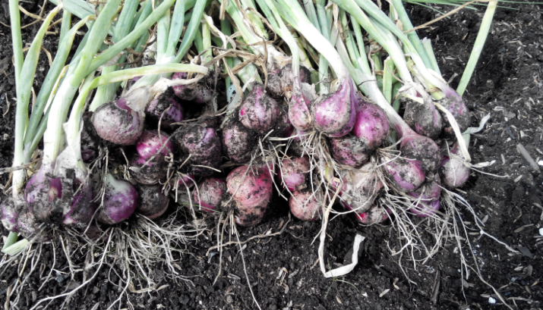
CONTOH KERJASAMA PROVINSI JATIM : KANTOR PERWAKILAN DAGANG
Mekanisme Kerja Sama Antardaerah
Pemkab Probolinggo melalui Dinas Perdagangan akan mengirimkan bawang merah ke Pontianak yang bersumber dari Gapoktan binaan Pemda. Bawang merah dari Gapoktan akan dibeli oleh pelaku swasta yang ditunjuk oleh Gapoktan.
Pemkot Pontianak memfasilitasi gudang dan kios untuk pihak swasta yang ditunjuk oleh perwakilan Gapoktan Kab. Probolinggo di Kota Pontianak. Pada tahun pertama dibebaskan biaya sewa.
Pihak swasta yang ditunjuk sebagai perwakilan Gapoktan, harus melaporkan kepada Pemkab Probolinggo komponen pembentuk harga jual bawang merahnya di Kota Pontianak yaitu harga pembelian tingkat petani, biaya angkut total, biaya penyusutan bawang merah, & biaya operasional kepada Pemkot Pontianak untuk setiap pengiriman.
Harga jual di Kota Pontianak yang diperkenankan adalah seluruh komponen pembentuk harga + margin 15%. Pengawasan harga jual dilakukan oleh Disperindagkop UKM Kota Pontianak melalui pantauan harian.
Pemkot Pontianak berhak meminta Pemkab Probolinggo untuk mengganti perwakilan Gapoktan apabila diketahui menjual bawang merah dengan harga lebih tinggi daripada yang seharusnya.

Slide 25
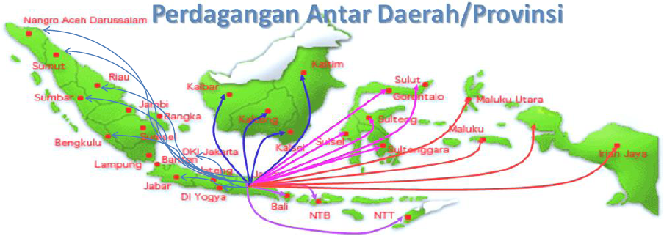
CONTOH KERJASAMA PROVINSI JATIM : KANTOR PERWAKILAN DAGANG
MoU
G to G : MOU Jatim dengan beberapa Pemda
Ditindaklanjuti dengan B to B → KADIN Jatim membuka kantor perwakilan dagang di provinsi lain yang dikelola profesional
Pemda Jatim mendorong penguatan peran strategis Kantor Perwakilan Dagang di 26 provinsi
Pemda Jatim
Pemda B
Ditindaklanjuti dengan
Kerja sama antar swasta
KADIN Jatim
KADIN Daerah B

Slide 26

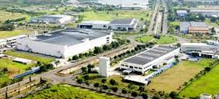
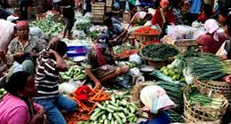
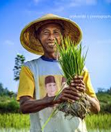


CONTOH KERJASAMA PROVINSI DKI DAN LAMPUNG
KONSUMEN
PRODUSEN
Terminal Agribisnis Lampung (TAL)
PT. Wahana Rahardja/WR (BUMD) membeli produk petani lokal (kelompok tani) untuk diolah di TAL (sorting, grading, packaging, building stock).
Investasi prasarana pengolahan di sisi hulu.
Operasional TAL
PD. Pasar Jaya akan membentuk anak perusahaan yang
menangani bisnis operasional untuk pembelian dari WR, distribusi, penjualan ke ritel di pasar DKI.
PD. Pasar Jaya akan melakukan investasi prasarana pengolahan di sisi hulu di TAL (storage, sarana transportasi, quality control).
Anak Perusahaan
Distribusi & Penjualan
Retail DKI

Slide 27
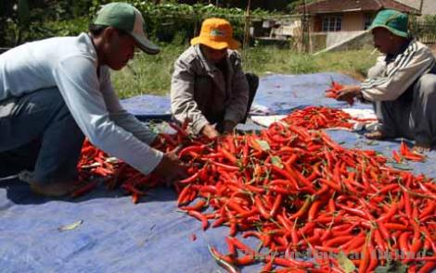









PROVINSI SUMUT : PETANI CABAI DENGAN BULOG
Penjualan ke pasar tradisional dimanfaatkan untuk operasi pasar
Bulog dapat berfungsi sebagai stabilisator di tingkat produsen dan konsumen
Kebutuhan industri cabai giling ± 10 ton/Bulan, dan industri cabai kering & cabai bubuk ± 5 ton/Bulan
Produsen Cabai
(Kab. Batubara, Simalungun)
Petani
Poktan
Gudang Bulog
Gapoktan
Koperasi
Captive Market
Pasar umum (tradisional)
Distribusi daerah lain
Industri
(produk turunan)
Cabai hasil produksi petani dibeli oleh Bulog melalui Gapoktan/Koperasi.
Pemda memfasilitasi pembentukan gapoktan/koperasi.
Pemda memfasilitasi Bulog menghubungkan dengan gapoktan/koperasi.
Hasil panen petani tidak dibeli oleh tengkulak (memotong rantai distribusi).
Harga di tingkat petani relatif lebih stabil.

Slide 28

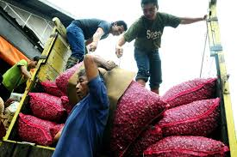



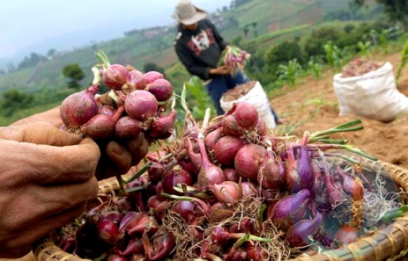


KERJASAMA KOTA PONTIANAK DAN KAB. PROBOLINGGO
MoU
Dinas Perdagangan Kab. Probolinggo, akan mengirimkan bawang merah ke Pontianak yang bersumber dari Gapoktan binaan Pemda, yang selanjutnya dibeli oleh pihak swasta di Pontianak yang ditunjuk oleh Gapoktan Probolinggo.
Pemkot Pontianak memfasilitasi gudang dan kios untuk pihak swasta yang ditunjuk oleh perwakilan Gapoktan Kab. Probolinggo di Kota Pontianak. Pada tahun pertama dibebaskan biaya sewa
Pihak swasta yang ditunjuk sebagai perwakilan Gapoktan, harus melaporkan kepada Pemkab Probolinggo komponen biaya pembeliaan bawang merah dari petani.
Harga jual di Kota Pontianak yang diperkenankan adalah seluruh komponen pembentuk harga + margin 15%. Pengawasan harga jual dilakukan oleh Disperindagkop UKM Kota Pontianak melalui pantauan harian
Pemkot Pontianak berhak meminta Pemkab Probolinggo untuk mengganti perwakilan Gapoktan apabila diketahui menjual bawang merah dengan harga lebih tinggi daripada yang seharusnya.

Slide 29
KEGIATAN POKJANAS TPID TAHUN 2016 (1)
1. TINDAK LANJUT KESEPAKATAN HLM
NO | KESEPAKATAN | TINDAK LANJUT
INTEGRASI ROADMAP KE DALAM RKP DAN RKPD
1 | KEMENTERIAN DALAM NEGERI MEMBUAT SURAT EDARAN KEPADA PEMERINTAH DAERAH UNTUK DAPAT MENJADIKAN ROADMAP PENGENDALIAN INFLASI SEBAGAI SALAH SATU ACUAN DALAM PERUMUSAN RKPD | POKJANAS TPID MENGONSEPKAN SURAT EDARAN KEPADA PEMDA YANG MEMUAT INFORMASI TERKAIT ROADMAP PENGENDALIAN INFLASI AGAR DAPAT DIINTEGRASIKAN DALAM RKPD
2 | KEMENTERIAN KOORDINATOR PEREKONOMIAN DAN BADAN PERENCANAAN PEMBANGUNAN NASIONAL (BAPPENAS) BERKOORDINASI DENGAN KEMENTERIAN TEKNIS UNTUK MENGAWAL AGAR ROADMAP DAPAT MENJADI BAGIAN DARI RKP KEMENTERIAN TEKNIS | AKAN DILAKUKAN KOORDINASI DENGAN BAPPENAS TERKAIT PEMBAHASAN AWAL IMPLEMENTASI ROADMAP PENGENDALIAN INFLASI
3 | PEMBAHASAN MUSYAWARAH PERENCANAAN PEMBANGUNAN (MUSRENBANG) YANG TERKAIT DENGAN STABILISASI HARGA, BAIK NASIONAL MAUPUN DAERAH, AGAR DAPAT MELIBATKAN BANK INDONESIA | AKAN DILAKUKAN KOORDINASI DENGAN BAPPENAS DAN BANK INDONESIA
PELAKSANAAN RAKORNAS VII TPID 2016
4 | DENGAN MEMPERTIMBANGKAN PERKEMBANGAN TPID YANG SEMAKIN PESAT, DAN PENTINGNYA SINERGI KEBIJAKAN ANTARA PUSAT DAN DAERAH GUNA MEMPERCEPAT PEMBANGUNAN INFRASTRUKTUR PANGAN, MAKA USULAN TEMA RAKORNAS VII TPID DAPAT DISEPAKATI OLEH HLM | DIUSULKAN TEMA RAKORNAS VII TPID 2016 ADALAH MEMPERKUAT SINKRONISASI KEBIJAKAN PUSAT DAN DAERAH GUNA MEMPERCEPAT PEMBANGUNAN INFRASTRUKTUR DAN PEMBENAHAN TATA NIAGA PANGAN

Slide 30
KEGIATAN POKJANAS TPID TAHUN 2016 (2)
NO | KESEPAKATAN | TINDAK LANJUT
7 | MENGINGAT PELANTIKAN/PENETAPAN KEPALA DAERAH HASIL PILKADA SERENTAK BARU AKAN DILAKSANAKAN JUNI-JULI 2016, MAKA PELAKSANAAN RAKORNAS VII TPID YANG SELALU DILAKSANAKAN BULAN MEI DIRUBAH KE MINGGU I AGUSTUS 2016 DENGAN FORMAT DIPIMPIN LANGSUNG OLEH PRESIDEN RI | MELAKSANAKAN KOORDINASI PERSIAPAN PELAKSANAAN RAKORNAS VII TPID 2016
PENGUATAN KELEMBAGAAN
8 | PENGUATAN KOORDINASI DENGAN KPPU MELALUI KETERLIBATAN KPPU SEBAGAI ANGGOTA TPI DAN POKJANAS TPID AKAN DITINDAKLANJUTI DENGAN PENYUSUNAN NOTA KESEPAHAMAN ANTARA KETUA POKJANAS TPID (MENKO PEREKONOMIAN) DENGAN KPPU SERTA MEMASUKKAN KPPU MENJADI ANGGOTA TPI SEBAGAIMANA AKAN DIATUR DALAM KEPUTUSAN MENTERI KEUANGAN TAHUN 2016 | KONSEP ADDENDUM PKS YANG MENCAKUP KLAUSUL KERJASAMA DENGAN KPPU, KEPOLISIAN DAN KEJAKSAAN AGUNG SAAT INI DALAM PROSES PEMBAHASAN TIM TEKNIS POKJANAS TPID
9 | UNTUK MEMPERCEPAT PEMBENTUKAN TPID DI KAB/KOTA YANG BELUM, MAKA MENDAGRI AKAN MENYAMPAIKAN SURAT EDARAN KEPADA SELURUH KEPALA DAERAH UNTUK SEGERA MEMBENTUK TPID | KONSEP SURAT EDARAN DALAM PROSES DI KEMENDAGRI
10 | DENGAN JUMLAH TPID YANG SEMAKIN BERTAMBAH, UPAYA SINKRONISASI KEBIJAKAN YANG SEJALAN DENGAN KONDISI KARAKTERISTIK INFLASI DAERAH MEMERLUKAN SEKRETARIAT YANG KUAT, SEHINGGA HLM SEPAKAT UNTUK SEGERA MENGOPERASIONALKAN SEKRETARIAT PENGENDALIAN INFLASI DI KANTOR MENKO PEREKONOMIAN. TERKAIT HAL INI, MASING-MASING K/L SEPAKAT UNTUK MEMBERIKAN DUKUNGAN SUMBER DAYA SESUAI DENGAN KEWENANGAN MASING-MASING | SEKRETARIAT SUDAH MULAI BEROPERASI DENGAN DUKUNGAN SDM DARI K/L YANG TERLIBAT
11 | MENUGASKAN TIM TEKNIS UNTUK MEREVIEW DAN MEREKOMENDASIKAN DASAR HUKUM PEMBENTUKAN TPI DAN POKJANAS TPID SERTA MENDESAIN STRUKTUR TPI DAN POKJANAS TPID | KAJIAN TERKAIT PENGUATAN DASAR HUKUM TPID SEDANG DILAKSANAKAN DENGAN BANTUAN TENAGA AHLI KONSEP MOU ANTARA KEMENDAGRI DENGAN BPS UNTUK PENGHITUNGAN INFLASI SETIAP DAERAH AGAR PEMERINTAH DAERAH DAPAT MENGALOKASIKAN ANGGARAN

Slide 31
KEGIATAN POKJANAS TPID TAHUN 2016 (3)
2. MENINDAKLANJUTI ARAHAN PRESIDEN DALAM RAKORNAS VI TPID 2015 TERKAIT KEIKUTSERTAAN KPPU, KEPOLISIAN, DAN KEJAKSAAN AGUNG UNTUK MENGAWAL TPID DALAM RANGKA STABILISASI HARGA
Pokjanas TPID dalam proses addendum Perjanjian Kerja Sama (PKS) yang memasukkan klausul kerjasama dengan KPPU, Kepolisian dan Kejaksaan Agung.
Akan dilakukan piloting kerjasama antara Kepolisian dengan TPID Provinsi Banten
3. PERSIAPAN RAKORNAS VII TPID 2016
Tema Rakornas VII TPID 2016 : Memperkuat Sinkronisasi Kebijakan Pusat Dan Daerah Guna Mempercepat Pembangunan Infrastruktur Dan Pembenahan Tata Niaga Pangan
Direncanakan akan dilaksanakan pada bulan Agustus 2016

Slide 32
KEGIATAN POKJANAS TPID TAHUN 2016 (4)
4. PERSIAPAN LAUNCHING WEBSITE POKJANAS TPID. WEBSITE POKJANAS DIDESAIN UNTUK MENCAKUP:
Informasi terkait TPID (pedoman, dasar hukum, roadmap, informasi kebijakan, bahan-bahan paparan, kontak TPID)
Pelaporan kegiatan TPID (semester, tahunan)
TPID berbagi (TPID dapat berkontribusi menymbang berita terkait kegiatan TPID di wilayahnya)
Konsultasi TPID dengan Pokjanas TPID
5. PENGOPERASIAN SEKRETARIAT POKJANAS TPID
Ruangan sekretariat sudah mulai beroperasi di Kantor Kementerian Koordinator Bidang Perekonomian Jalan Medan Merdeka Barat No. 7 Lantai 1, Jakarta Pusat
Sekretariat dilengkapi dengan sistem komunikasi video conference berbasis web interface

Slide 33
METODE PENILAIAN TPID TERBAIK DAN TPID BERPRESTASI
METODE SAAT INI
1. KATEGORI PENILAIAN
TPID TERBAIK: TPID PROVINSI DAN TPID KAB/KOTA SAMPEL SBH (TELAH DILAKSANAKAN SEJAK TAHUN 2012 UNTUK MENILAI KINERJA TPID TAHUN 2011)
TPID BERPRESTASI: TPID KAB/KOTA NON SAMPEL SBH (DIMULAI SEJAK TAHUN 2014)
2. PEMBAGIAN AREA PENILAIAN
KAWASAN SUMATERA
KAWASAN JAWA
KAWASAN TIMUR INDONESIA (KALIMANTAN, SULAWESI, BALI NUSA TENGGARA, DAN MALUKU PAPUA)
3. SECARA UMUM, PENGUKURAN KINERJA DIDASARKAN ATAS PEMBOBOTAN DARI DUA ASPEK PENILAIAN, YAKNI ASPEK PROSES DAN ASPEK KELUARAN.
4. PENILAIAN ASPEK PROSES MEMPERHITUNGKAN BAIK SISI INTENSITAS (KUANTITAS) DAN SISI KUALITAS KEGIATAN TPID YANG DILAKUKAN SEPANJANG TAHUN PENILAIAN DENGAN BOBOT MASING-MASING UNTUK KESELURUHAN PENILAIAN KINERJA KOORDINASI TPID.
5. ASPEK KELUARAN MENGUKUR ANGKA REALISASI INFLASI DAN VOLATILTAS INFLASI TAHUN PENILAIAN YANG MENCERMINKAN HASIL DARI UPAYA YANG DITEMPUH OLEH TPID DALAM MENJAGA STABILITAS INFLASI.

Slide 34
TAHAPAN PROSES PENILAIAN…
Januari
Maret
April
Mei
6
One Page Summary
Kualitas Program Kerja Unggulan
10
Pleno Penentuan Pemenang
1
4
Pengiriman Surat Permintaan Dokumen Penilaian*
Perhitungan Aspek Proses
Expert Panel
Pokjanas TPID
9
Verifikasi Lapangan
11
5
Pengumuman Pemenang saat Rakornas TPID
Review Laporan Kegiatan/
seleksi dokumen
2
Sekretariat Pokjanas
Sekretariat Pokjanas & Expert Panel
Penyampaian Dokumen oleh TPID
8
Sidang Penentuan Nominasi dan lokasi verifikasi
Sekretariat Pokjanas
Sekretariat
Pokjanas
7
Perhitungan Aspek Keluaran
3
Perhitungan Total Nilai
Pokjanas & Expert Panel
Sekretariat Pokjanas
Sekretariat Pokjanas
Ket: *) Dilampirkan dengan panduan metode penilaian kinerja TPID

Slide 35
METODE PENILAIAN TPID TERBAIK DAN TPID BERPRESTASI
PENILAIAN KINERJA
SEKRETARIAT POKJANAS TPID
1a.Intensitas Kegiatan = 20%
ASPEK PROSES
(60%)
1b. Kualitas Program Kerja Unggulan = 40%
REKOMENDASI EXTERNAL REVIEWER
2a.Realisasi Inflasi = 20%
ASPEK KELUARAN
(40%)
SEKRETARIAT POKJANAS TPID
2b.Volatilitas Inflasi = 20%
Penilaian TPID provinsi dan kab/kota sampel SBH mencakup poin 1 dan 2.
Penilaian TPID kab/kota non sampel SBH hanya mencakup poin 1.

Slide 36
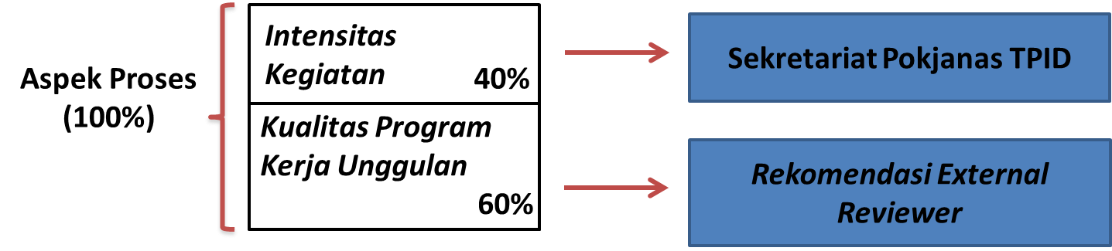
METODE PENILAIAN TPID BERPRESTASI (TPID DI KOTA/KABUPATEN NON IHK)
ASPEK PENILAIAN
PENILAI
SISI INTENSITAS
SISI INTENSITAS MENGUKUR JUMLAH KEGIATAN YANG DILAPORKAN OLEH TPID DENGAN MELAMPIRKAN BUKTI/DOKUMEN PENDUKUNG SESUAI KRITERIA PADA TABEL 1. FORMAT PELAPORAN OLEH TPID MENGGUNAKAN LAMPIRAN A.
SEKRETARIAT POKJANAS TPID AKAN MELAKUKAN VERIFIKASI TERHADAP LAPORAN YANG DISAMPAIKAN BERIKUT DOKUMEN PENDUKUNG SEBAGAI BUKTI PELAKSANAAN KEGIATAN YANG DILAPORKAN.
DALAM HAL DIPERLUKAN KONFIRMASI ATAUPUN KLARIFIKASI MAKA SEKRETARIAT POKJANAS TPID DAPAT MENGHUBUNGI PEMERINTAH DAERAH (PEMDA) ATAU MELALUI KANTOR PERWAKILAN BI SETEMPAT.
SISI KUALITAS PROGRAM UNGGULAN
PENILAIAN ASPEK PROSES PADA SISI KUALITAS PROGRAM UNGGULAN TPID DILAKUKAN BERDASARKAN LAPORAN YANG DISAMPAIKAN DALAM FORMAT ONE PAGE SUMMARY (OPS) SEBAGAIMANA LAMPIRAN B. LAPORAN YANG DISAMPAIKAN DALAM OPS BERISIKAN IMPLEMENTASI PROGRAM STRATEGIS YANG MENJADI UNGGULAN TPID DALAM RANGKA MENCIPTAKAN STABILITAS HARGA DI DAERAH.
OPS SEDAPAT MUNGKIN MENYAJIKAN UPAYA TPID UNTUK MENINDAK LANJUTI KESEPAKATAN RAKORNAS TPID SEBELUMNYA, YAKNI ANTARA LAIN KERJASAMA ANTAR DAERAH, PENGUATAN KETAHANAN PANGAN, PENINGKATAN TRANSPARANSI HARGA, PERBAIKAN DISTRIBUSI DAN/ATAU INOVASI KEBIJAKAN YANG BERSIFAT STRUKTURAL YANG DITEMPUH OLEH PEMERINTAH DAERAH.
PENILAIAN OPS AKAN DILAKSANAKAN OLEH EXTERNAL REVIEWER, DENGAN KRITERIA PENILAIAN KUALITA MENGACU PADA TABEL 2.

Slide 37
SISI INTENSITAS (KUANTITAS)
INTENSITAS KEGIATAN |  | SKOR
Usulan Rekomendasi Kebijakan | Dokumen penyampaian usulan rekomendasi kebijakan tertulis yang disampaikan oleh TPID kepada Kepala Daerah yang ditandatangani Ketua TPID atau yang mewakili (apabila rekomendasi juga didukung dengan bukti ketersediaan alokasi anggaraan daerah maka ditambah 1 poin) | 1
Program Komunikasi Publik | Dokumen siaran pers tertulis yang dikeluarkan oleh TPID (bukan kliping bentuk berita tentang kegiatan TPID). | 2
 | Talkshow di media elektronik yang dibuktikan dengan softcopy rekaman. | 2
 | Jenis iklan layanan masyarakat yang dibuktikan dengan softcopy iklan (kegiatan ini maksimal hanya diperhitungkan untuk dua jenis, contoh: iklan di radio, iklan di televise lokal). | 2 (maks 4)
Rapat High Level Meeting (HLM) TPID | Rapat yang dipimpin minimal oleh SEKDA dan dibuktikan dengan dokumen risalah rapat (iika HLM melibatkan pihak akademisi-pengusaha-asosiasi, maka nilai setiap HLM ditambah dua poin, dibuktikan dengan daftar kehadiran pihak-pihak tersebut). | 3
Rakor TPID antar kab/kota | Rapat koordinasi antar dua atau lebih TPID kab/kota (dalam dan lintas provinsi) dan dibuktikan dengan dokumen risalah rapat | 4
Pengembangan data dan informasi harga pangan (PIHPS) | Melaksanakan pengelolaan data informasi harga pangan strategis dengan frekuensi data harian | 5
 | Melaksanakan pengelolaan data informasi harga pangan strategis dengan frekuensi data mingguan | 2
Kegiatan capacity building TPID | Menginisiasi program rutin/non rutin untuk pengembangan kapasitas anggota TPID (hanya diperhitungkan 2 jenis capacity building, yakni (i) sosialisasi/bimbingan teknis dan (ii) studi banding, yang dibuktikan dengan laporan kegiatan). Nilai setiap kegiatan adalah 3 poin. | 3
Laporan TPID | Merupakan laporan pelaksanaan kegiatan TPID sebagaimana dijelaskan dalam Inmendagri No 027/1696/SJ, tanggal 2 April 2013. Nilai masing-masing laporan semesteran adalah 5 poin. | 5

Slide 38
LAMPIRAN A. SELF ASSESSMENT PENGUKURAN KINERJA KOORDINASI PENGELOLAAN INFLASI DAERAH
JENIS KEGIATAN | KRITERIA | SKOR (A) | JML KEGIATAN*) (B) | NILAI (A) X (B)
USULAN REKOMENDASI KEBIJAKAN | DOKUMEN PENYAMPAIAN USULAN REKOMENDASI KEBIJAKAN TERTULIS YANG DISAMPAIKAN OLEH TPID KEPADA KEPALA DAERAH YANG DITANDATANGANI KETUA TPID ATAU YANG MEWAKILI (APABILA REKOMENDASI JUGA DIDUKUNG DENGAN BUKTI KETERSEDIAAN ALOKASI ANGGARAAN DAERAH MAKA DITAMBAH 1 POIN) | 1
PROGRAM KOMUNIKASI PUBLIK | DOKUMEN SIARAN PERS TERTULIS YANG DIKELUARKAN OLEH TPID (BUKAN KLIPING BENTUK BERITA TENTANG KEGIATAN TPID). | 2
 | TALKSHOW DI MEDIA ELEKTRONIK YANG DIBUKTIKAN DENGAN SOFTCOPY REKAMAN. | 2
 | JENIS IKLAN LAYANAN MASYARAKAT YANG DIBUKTIKAN DENGAN SOFTCOPY IKLAN (KEGIATAN INI MAKSIMAL HANYA DIPERHITUNGKAN UNTUK DUA JENIS, CONTOH: IKLAN DI RADIO, IKLAN DI TELEVISE LOKAL). | 2 (Maks 4)
RAPAT HIGH LEVEL MEETING (HLM) TPID | RAPAT YANG DIPIMPIN MINIMAL OLEH SEKDA DAN DIBUKTIKAN DENGAN DOKUMEN RISALAH RAPAT (IIKA HLM MELIBATKAN PIHAK AKADEMISI-PENGUSAHA-ASOSIASI, MAKA NILAI SETIAP HLM DITAMBAH DUA POIN, DIBUKTIKAN DENGAN DAFTAR KEHADIRAN PIHAK-PIHAK TERSEBUT). | 3
RAKOR TPID ANTAR KAB/KOTA | RAPAT KOORDINASI ANTAR DUA ATAU LEBIH TPID KAB/KOTA (DALAM DAN LINTAS PROVINSI) DAN DIBUKTIKAN DENGAN DOKUMEN RISALAH RAPAT | 4
PENGEMBANGAN DATA DAN INFORMASI HARGA PANGAN (PIHPS) | MELAKSANAKAN PENGELOLAAN DATA INFORMASI HARGA PANGAN STRATEGIS DENGAN FREKUENSI DATA HARIAN | 5
 | MELAKSANAKAN PENGELOLAAN DATA INFORMASI HARGA PANGAN STRATEGIS DENGAN FREKUENSI DATA MINGGUAN | 2
KEGIATAN CAPACITY BUILDING TPID | MENGINISIASI PROGRAM RUTIN/NON RUTIN UNTUK PENGEMBANGAN KAPASITAS ANGGOTA TPID (HANYA DIPERHITUNGKAN 2 JENIS CAPACITY BUILDING, YAKNI (I) SOSIALISASI/BIMBINGAN TEKNIS DAN (II) STUDI BANDING, YANG DIBUKTIKAN DENGAN LAPORAN KEGIATAN). NILAI SETIAP KEGIATAN ADALAH 3 POIN. | 3
LAPORAN TPID | MERUPAKAN LAPORAN PELAKSANAAN KEGIATAN TPID SEBAGAIMANA DIJELASKAN DALAM INMENDAGRI NO 027/1696/SJ, TANGGAL 2 APRIL 2013. NILAI MASING-MASING LAPORAN SEMESTERAN ADALAH 5 POIN. | 5

Slide 39
PENILAIAN ASPEK PROSES DIDASARKAN ATAS ONE PAGE SUMMARY RINGKASAN KEGIATAN UTAMA PENGENDALIAN INFLASI, BERDASARKAN HASIL REKOMENDASI TPID YANG TELAH DITEMPUH OLEH PEMDA/INSTANSI TERKAIT DI DAERAH, DAN DIPANDANG SEBAGAI KEGIATAN YANG PALING BERHASIL DALAM MENJAGA STABILITAS INFLASI (FORMULIR LAMPIRAN B)
PENILAIAN DIBERIKAN OLEH EXTERNAL REVIEWER.
KRITERIA ACUAN PENILAIAN SISI KUALITAS BERDASARKAN ONE PAGE SUMMARY

Slide 40
ASPEK PROSES : SISI KUALITAS PROGRAM KERJA UNGGULAN
PENILAIAN ASPEK PROSES PADA SISI KUALITAS PROGRAM UNGGULAN TPID DILAKUKAN BERDASARKAN LAPORAN YANG DISAMPAIKAN DALAM FORMAT ONE PAGE SUMMARY (OPS) SEBAGAIMANA LAMPIRAN B. LAPORAN YANG DISAMPAIKAN DALAM OPS BERISIKAN IMPLEMENTASI PROGRAM STRATEGIS YANG MENJADI UNGGULAN TPID DALAM RANGKA MENCIPTAKAN STABILITAS HARGA DI DAERAH.
OPS SEDAPAT MUNGKIN MENYAJIKAN UPAYA TPID UNTUK MENINDAK LANJUTI KESEPAKATAN RAKORNAS TPID SEBELUMNYA, YAKNI ANTARA LAIN KERJASAMA ANTAR DAERAH, PENGUATAN KETAHANAN PANGAN, PENINGKATAN TRANSPARANSI HARGA, PERBAIKAN DISTRIBUSI DAN/ATAU INOVASI KEBIJAKAN YANG BERSIFAT STRUKTURAL YANG DITEMPUH OLEH PEMERINTAH DAERAH.
PENILAIAN OPS AKAN DILAKSANAKAN OLEH EXTERNAL REVIEWER, DENGAN KRITERIA PENILAIAN KUALITA MENGACU PADA TABEL BERIKUT
 | KRITERIA PENILAIAN |  |  |  | TOTAL NILAI
 | LATAR BELAKANG PEMILIHAN PROGRAM | INOVASI PROGRAM | MAMPU MENGATASI PERMASALAHAN JANGKA PENDEK | MAMPU MENGATASI PERMASALAHAN JANGKA PANJANG
Rentang Score | 10-15 | 10-25 | 10-25 | 10-35 | 40 - 100

Slide 41
CONTOH PROGRAM KERJA TPID DKI JAKARTA
Pertama, TPID mendorong langkah-langkah untuk menjamin ketersediaan dan mengendalikan keterjangkauan harga pangan selama Ramadhan dan Idul Fitri 1435 H. Langkah pertama adalah dengan mengintensifkan pertukaran informasi ketersediaan pasokan dan atau harga pangan secara harian sejak H-5 Ramadhan hingga H+5 Ramadhan. Langkah kedua, mengintensifkan pemantauan lapangan terhadap ketersediaan pasokan pangan dan menyelenggarakan pasar murah atau sejenisnya dan operasi pasar bila diperlukan. Langkah ketiga, meningkatkan kelancaran distribusi bahan pangan selama periode H-5 Ramadhan hingga H+5 Ramadhan, khususnya dari daerah sentra produksi ke daerah konsumen, bekerjasama dengan instansi-instansi terkait. Langkah keempat, mempercepat perbaikan jalur distribusi bahan pangan. Langkah kelima, meningkatkan frekuensi dan kuantitas pemberian informasi tentang kecukupan pasokan dan harga pangan kepada masyarakat melalui saluran media massa di masing-masing daerah. Dan terakhir adalah melakukan komunikasi dengan pelaku usaha melalui asosiasi-asosiasi usaha.
Kedua, TPID melakukan langkah-langkah untuk menjaga kontinuitas produksi dan ketersediaan pasokan pangan di tengah potensi terjadinya El Nino dengan: Langkah pertama adalah meminta kepada Kementerian Pertanian untuk menjamin ketersediaan benih, pupuk, serta sarana dan prasarana produksi. Kedua, mengoptimalkan peran penyuluh pertanian di lapangan dalam mengantisipasi El Nino. Ketiga, meningkatkan alokasi APBD untuk mendorong produksi dan ketahanan pangan antara lain melalui pemberian subsidi, hibah, dan bantuan. Keempat, memperluas kerja sama Government to Government (G to G) dan Business to Business (B to B), baik antar Provinsi DKI Jakarta-Jawa Barat-Banten maupun dengan daerah sentra produksi lainnya guna menjamin kesinambungan pasokan pangan. Terakhir, mendorong peran Bulog yang lebih kuat untuk menjamin ketersediaan pasokan pangan.
Ketiga, TPID dalam jangka menengah panjang mendorong peningkatan efisiensi distribusi bahan pangan terutama dari daerah sentra produksi ke daerah konsumen. Peningkatan efisiensi distribusi difokuskan pada pengembangan moda angkutan berbasis kereta api. Selain itu, perlu dilakukan upaya untuk memperluas sentra distribusi pangan yang dapat dijangkau oleh seluruh masyarakat.
Keempat, TPID mengupayakan pengayaan data dan informasi terkait produksi, konsumsi, dan pasokan pangan di setiap daerah melalui penyusunan Neraca Bahan Makanan (NBM) sebagai dasar penentuan kebijakan pangan di daerah.
Kelima, TPID menghimbau Pemerintah Pusat agar dalam melakukan penyesuaian tarif komoditas strategis dan atau administered prices lainnya, memperhatikan aspek ketepatan waktu, khususnya dengan menghindari momen khusus menjelang momen khusus (Puasa dan Lebaran).

Slide 42
Setelah dua tahun berjalan, penerapan RMS dirasa efektif dilakukan di TPID Pemda Jember. Hal ini terlihat dari angka inflasi Jember yang menjadi lebih stabil. Selain itu, inflasi Kabupaten Jember menjadi yang terendah di Jawa Timur pada tahun 2014. Tidak hanya itu, penerapan sistem Manajemen Risiko ini juga menjadi salah satu faktor yang membawa TPID Kabupaten Jember menjadi TPID terbaik 2013 &2014.
TPID Kota Pontianak sudah mengembangkan RM tools dengan mencoba melakukan perhitungan efektifitas tiap tools (operasi pasar, dll) dengan mempertimbangkan beberapa faktor seperti waktu dan biaya sehingga pemilihan tools bisa lebih tepat dan efisien
Dengan menerapkan Risk Management System, TPID dapat memperkirakan potensi resiko inflasi dari setiap komoditas. Hal ini dapat memberikan informasi dini terkait potensi inflasi terutama menyangkut harga, pasokan dan distribusi dari komoditas

Slide 43
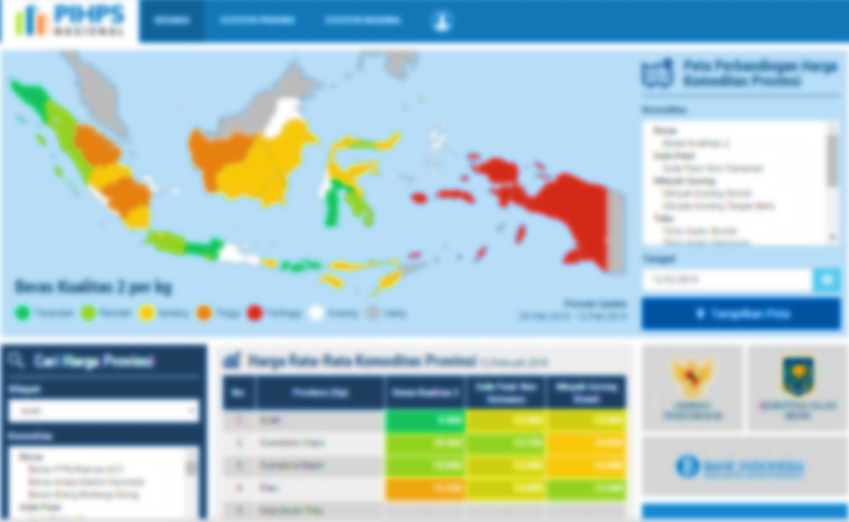
KEGIATAN POKJANAS TPID TAHUN 2016
6. PENGEMBANGAN PIHPS TAHAP II (2016-2018)
PENAMBAHAN JUMLAH KOMODITI UNTUK HARGA DI TINGKAT KONSUMEN
(DARI 10 MENJADI 20)
PENAMBAHAN DATA HARGA TINGKAT KONSUMEN
PENGEMBANGAN DATA HARGA DI TINGKAT PRODUSEN
POKJANAS TPID AKAN BERKOORDINASI DENGAN LEMBAGA YANG DITUNJUK PEMERINTAH SEBAGAI PENGELOLA SISTEM INFORMASI PANGAN SESUAI AMANAT UU NO.18 /2012 TENTANG PANGAN.
KEMENTERIAN PERDAGANGAN MIMILIKI PERANAN STRATEGIS DALAM MENDUKUNG PENGEMBANGAN PIHPS TAHAP II. SELAIN ITU, SESUAI DENGAN TUPOKSI YANG MELEKAT, KEMENTERIAN PERDAGANGAN JUGA DAPAT TURUT ANDIL DALAM PENGENDALIAN INFLASI NASIONAL LEWAT LANJUTAN PENGEMBANGAN DAN PENGUATAN KELEMBAGAAN PASAR
GUDANG PRODUK PERTANIAN DAN PASAR LELANG KOMODITAS JUGA SANGAT PENTING DIPERKUAT DALAM RANGKA EFISIENSI RANTAI DISTRIBUSI PANGAN STRATEGIS.
Akan diawali dengan identifikasi ketersediaan dan kualitas data harga produsen di daerah dan menjajaki kemungkinan kerja sama dengan Kementerian Pertanian terutama terkait perolehan data harga di daerah yang menjadi sentra produksi

